Slide 1
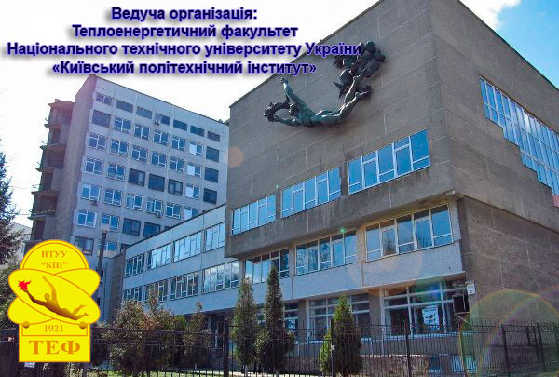
Методичний семінар «Горизонт 2020», 02.06.2015 р. Заст. декана з міжнародної діяльності ТЕФ НТУУ «КПІ» к.е.н., доц. Караєва Н.В.

Slide 2
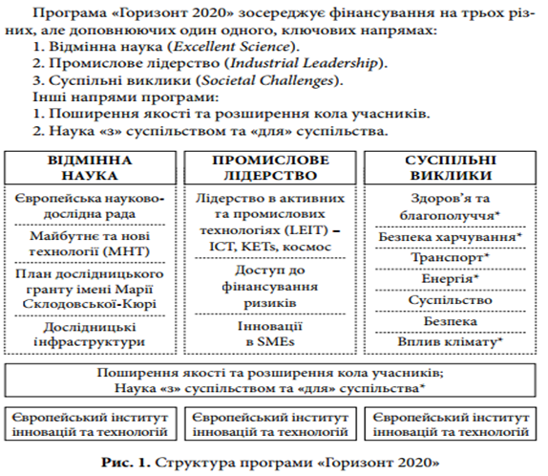
Ця програма впроваджується в період з 2014 по 2020 рік із загальним бюджетом близько 87 млрд. євро
Notes:
В умовах зменшення обсягів бюджетного фінансування необхідно шукати інші джерела.
Приклад провідних університетів світу

Slide 3
Перший напрямок. Excellent Science. Передова наука
Цей напрямок полягає у підтримці найкращих ідей, розвитку талантів, надання окремим науковцям доступу до сучасної дослідницької інфраструктури.
Цей напрямок передбачає:
- підтримання найбільш талановитих науковців та їхніх груп за участю Європейської Ради з наукових досліджень та Фонду майбутніх та новітніх технологій;
- забезпечення дослідників можливостями для навчання та кар’єрного зростання за допомогою акцій фонду Марії Склодовської Кюрі;
забезпечення підтримки Європейської дослідницької інфраструктури світового класу (у тому числі електронної), до якої матимуть доступ усі науковці в Європі і за її межами.
Notes:
Ми пропонуємо залучитися до виконання програми ЄС «Горизонт 2020», яка прийшла на заміну Замковим програмам ЄС

Slide 4
ДІЇ МАРІ СКЛОДОВСЬКОЇ-КЮРІ (Marie Sklodowska-Curie Actions) у ПРОГРАМІ ГОРИЗОНТ 2020 – один із тематичних напрямів пріоритету «Передова наука» (Excellent Science) Програми «Горизонт 2020», спрямований на підтримку навчання, мобільності та розвитку кар’єри науковців, як з країн Європейського Союзу, так і інших країн світу. Бюджет тематичного напряму — 6,2 млрд. євро.
Типи дій (види фінансової підтримки):
- Індивідуальні стипендії (Individual Fellowships — IF)
Мережі інноваційної підготовки (Innovative Training Networks — ITN)
Обмін науковим та інноваційним персоналом (Research And Innovation Staff Exchange — RISE)
Співфінансування регіональних, національних та міжнародних програм (Co-Funding of Regional, National and International Programmes — COFUND).
Також фінансова підтримка надається для проведення Європейської ночі науковців (European Researchers’ Night — NIGHT).
http://www.fp7-ncp.kiev.ua/assets/Horizont_2020/Marie-Skodowska-Curie-actions.pdf

Slide 5
Другий напрямок. Industrial Leadership. Лідерство у промисловості
Ця частина програми спрямована на те, щоб зробити Європу та інші країни світу більш привабливим місцем для інвестицій у наукові дослідження та інновації (включаючи екологічні інновації) шляхом заохочення діяльності на замовлення бізнесу.
Цей напрямок забезпечить основні інвестиції в ключові промислові технології, надасть компаніям максимальні можливості подальшого розвитку, забезпечуючи їх достатнім рівнем фінансування, та допоможе інноваційним малим та середнім підприємствам вирости до ведучих світових компаній.
Ця частина програми ставить за мету таке:
- забезпечувати лідерство у передових та промислових технологіях за рахунок підтримки інформаційно-комунікаційних технологій, нанотехнологій, розробки нових матеріалів, біотехнологій, передових технологічних процесів та космічних технологій;
- спрощувати доступ до ризикового фінансування;
- надавати широку підтримку використанню інновацій в малих і середніх підприємствах.

Slide 6
Третій напрямок. Societal Challenges. Суспільні виклики
Цей напрямок відповідає пріоритетам політики в рамках стратегії «Європа 2020» та викликам, які виникають перед громадянами Європи та інших країн світу. Цей напрям дозволить встановити зв’язки з діяльністю за програмою «Європейське інноваційне партнерство». Фінансування буде зосереджене на таких напрямках:
- охорона здоров’я, демографічні зміни та добробут;
- продовольча безпека, стале сільське, лісове та водне господарство, дослідження води ( включаючи питну воду), біоекономіка;
- безпечна, чиста та ефективна енергетика;
- раціональний, «зелений» та інтегрований транспорт;
- навколишнє середовище, клімат, ефективне використання ресурсів та сировини;
- країни у світі, що змінюється – толерантне, прогресивне та розсудливе суспільство.
Ініціатива Інноваційного Союзу містить зобов’язання забезпечити активну участь малих та середніх підприємств в програмі «Горизонт 2020». Малі та середні підприємства мають значний інноваційний потенціал, і достатню динамічність для здійснення суттєвих технологічних проривів та виведення на ринок інноваційних послуг.

Slide 7
Наказом МОН України № 285 від 13.03.2015 р. затверджено 19 НКП.
при НТУУ “КПІ” діють 2
Національні контактні пункти
програми ЄС “ГОРИЗОНТ 2020”
за напрямами:
- “Інформаційні та комунікаційні технології” та
- “Клімат та ефективність використання ресурсів, включаючи сировинні матеріали”

Slide 8
Схеми фінансування
У програмі «Горизонт 2020» будуть реалізовані два види проектів:
- дослідницькі проекти;
- проекти, близькі до інноваційного ринку.
Дії з підтримки та координації також отримуватимуть фінансування у рамках програми. У програмі «Горизонт 2020» матимуть місце наступні види діяльності:
- дослідження;
- інноваційна діяльність.
За винятком деяких дій у рамках програми Марії Склодовської Кюрі, така діяльність включає в себе консорціум, що складається з кількох організацій з країн ЄС, асоційованих країн і(або) третіх країн. Консорціум обирає одного з членів координатором та підписує грантову угоду.

Slide 9
Гранти можуть фінансуватися на 100% від загальних прийнятних витрат окрім інноваційних грантів, де прибуткові організації отримують максимум 70%).
Непрямі витрати фінансуються ставкою 25% від прямих прийнятних витрат.
Більшість грантів будуть фінансуватися за схемою повернення прямих витрат, однак деякі гранти (наприклад, у рамках Дій Марі Складовської Кюрі) будуть фінансуватися методом одноразової виплати (Lamp Sum).

Slide 10
Проектні пропозиції оцінюватимуться за наступними критеріями: досконалість – внесок – якість та ефективність - впровадження.
Учасники програми повинні задовольняти критеріям участі, викладеними в умовах, визначених в регламенті «Правила участі»
http://ec.europa.eu/research/horizon2020/index_en.cfm?pg=h2020

Slide 11
Учасниками програми можуть бути:
будь-яка юридична особа, заснована в країні-учасниці ЄС, в асоційованій країні, або створена за законодавством ЄС;
будь-яка міжнародна організація з участю ЄС;
будь-яка юридична особа, заснована в третій країні.
Якщо у програмі бере участь міжнародна організація або юридична особа, заснована в третій країні, яка не відповідає зазначеним критеріям, фінансування від ЄС може надаватись, за певними умовами. Одна з таких умов:
- участь такої організації або юридичної особи вважається вкрай необхідною для виконання діяльності;
- фінансування забезпечується за двосторонньою науково-технічною угодою або будь-якою іншою домовленістю між ЄС та міжнародною організацією або, якщо мова йде про юридичні особи, засновані в третіх країнах, між ЄС та країною, в якій була заснована юридична особа.

Slide 12
Вибрати область досліджень можна за наступним посиланням:
http://ec.europa.eu/programmes/horizon2020/en/find-your-area
Перелік контактних центрів програми в Україні
Як прийняти участь у проекті і знайти партнерів:
http://ec.europa.eu/research/participants/docs/h2020-funding-guide/grants/applying-for-funding/find-a-call/h2020-structure-and-budget_en.htm#ExSc
http://ec.europa.eu/research/participants/portal//desktop/en/funding/index.html
Перелік уже виконаних проектів за напрямком «Енергетика»:
http://ec.europa.eu/research/energy/eu/index_en.cfm?pg=projects#results
Перелік уже виконаних проектів за напрямком «Телекомунікації»:
http://ec.europa.eu/digital-agenda/en/node/6285
Перелік запитів на нові дослідження за окремими напрямками
http://ec.europa.eu/research/participants/portal/desktop/en/opportunities/h2020/index.html

Slide 13
Інформаційні джерела запитів за напрямком Excellent Science.
Запит General Introduction, «Загальний вступ»:
http://ec.europa.eu/research/participants/portal/doc/call/h2020/common/1587753-01.general_intro_wp2014-2015__en.pdf
Запит з досліджень Futureand Emerging Technologies, «Майбутні і нові технології»:
http://ec.europa.eu/research/participants/portal/doc/call/h2020/
common/1587754-02._fet_wp2014-2015_en.pdf.
Запит за акціями фонду Марії Склодовської Кюрі, «MarieSkłodowska-Curie Actions»:
http://ec.europa.eu/research/participants/portal/doc/call/h2020/
common/1587755-03._msca_calls_wp2014-2015_en.pdf.
Запит з тематики Research Infrastructures (including e-Infrastructures), «Дослідницькі інфраструктури (електронні інфраструктури»):
http://ec.europa.eu/research/participants/portal/doc/call/h2020/common/
1587756-04.european_research_infra_wp_2014-2015_en.pdf.

Slide 14
Інформаційні джерела запитів за напрямком Industrial Leadership
http://ec.europa.eu/research/participants/portal/doc/call
/h2020/common/1587757-05._leit-5_intro_wp_2014-2015_en.pdf.
Запит Information and Communication Technologies, «Інформаційно-комунікаційні технології»
http://ec.europa.eu/research/participants/portal/doc/call/
h2020/common/1587758-05i._ict_wp_2014-2015_en.pdf.
Запит з тематики Accessto Risk Finance, «Доступ до ризикованого фінансування»:
http://ec.europa.eu/research/participants/portal/doc/call/
h2020/common/1587761-06._accesstoriskfinance_wp2014-2015_en.pdf
Запит з тематики Innovation in small and medium– sizedenterprises, «Інновації в малих і середніх підприємствах»:
http://ec.europa.eu/research/participants/portal/doc/call/
h2020/common/1587762-07._innov._in_sme_wp2014-2015_en.pdf.

Slide 15
Інформаційні джерела запитів за напрямком Societal Challenges.
Запит на дослідження з тематики Secure, cleanandefficientenergy, «Безпечна, чиста та ефективна енергетика»:
http://ec.europa.eu/research/participants/portal/doc/call/
h2020/common/1587801-10._energy_wp_2014-2015_en.pdf
Запит з тематики Climateaction, environment, resource efficiency and raw materials, «Навколишнє середовище, клімат, ефективність ресурсів та сировини»:
http://ec.europa.eu/research/participants/portal/doc/call/
h2020/common/1587803-12._climate_wp2014-2015_en.pdf.
Можливість поширення отриманих результатів досліджень і залучення до них широкого кола учасників викладена в Spreading Excellence and Widening Participation, «Розповсюдження високих стандартів діяльності та підвищення активності»:
http://ec.europa.eu/research/participants/portal/doc/call/
h2020/common/1587865-15.spreading-excellence-wp2014-2015_en.pdf.
Про важливість розвитку науки в суспільстві можна прочитати в розділі Science with and for Society, «Наукові дослідження разом: із суспільством та для нього»
http://ec.europa.eu/research/participants/portal/ doc/call/
h2020/common/1587807-16._swafs_wp2014-2015_en.pdf.

Slide 16
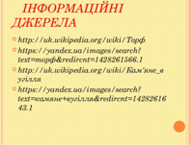
Інформація за всіма запитами наведені в General Annexes:
http://ec.europa.eu/research/participants/portal/doc/call/
h2020/common/1595112-18. general_annexes_wp2014-2015_rev1_en.pdf
Міжнародні інформаційні джерела:
HORIZON-2020 -http://ec.europa.eu/research/horizon2020/index_en.cfm?pg=h2020
CORDIS – Інформаційна служба ЄС з досліджень та розвитку http://cordis.europa.eu/home_en.html
Participant Portal – Портал для учасників Рамкової програми
http://ec.europa.eu/research/participants/portal/NIP/Ukraine - fp7-ncp.kiev.ua
Покращення двостороннього науково-технологічного співробітництва з Україною http://www.bilat-ukr.eu/
Мережа міжнародної науково-технологічної співпраці з країнами Східної Європи і Центральної Азії http://www.inco-eeca.net/
Обмін інформацією з питань науки, технологій та інновацій між Європейським дослідницьким простором і країнами Східної Європи, Центральної Азії, Південного Кавказу http://www.increast.eu/
Європейський дослідницький простір http://ec.europa.eu/research/

Slide 17
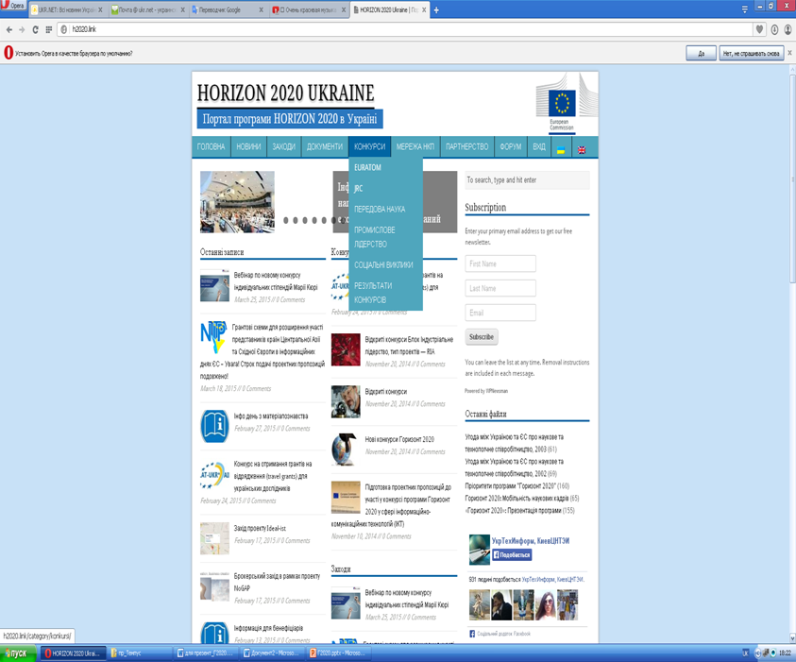
Портал програми HORIZON-2020 в Україні http://h2020.link

Slide 18
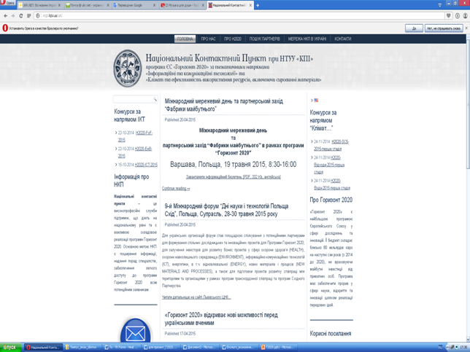
Інформаційні джерела КПІ: www.ncp.kpi.ua

Slide 19
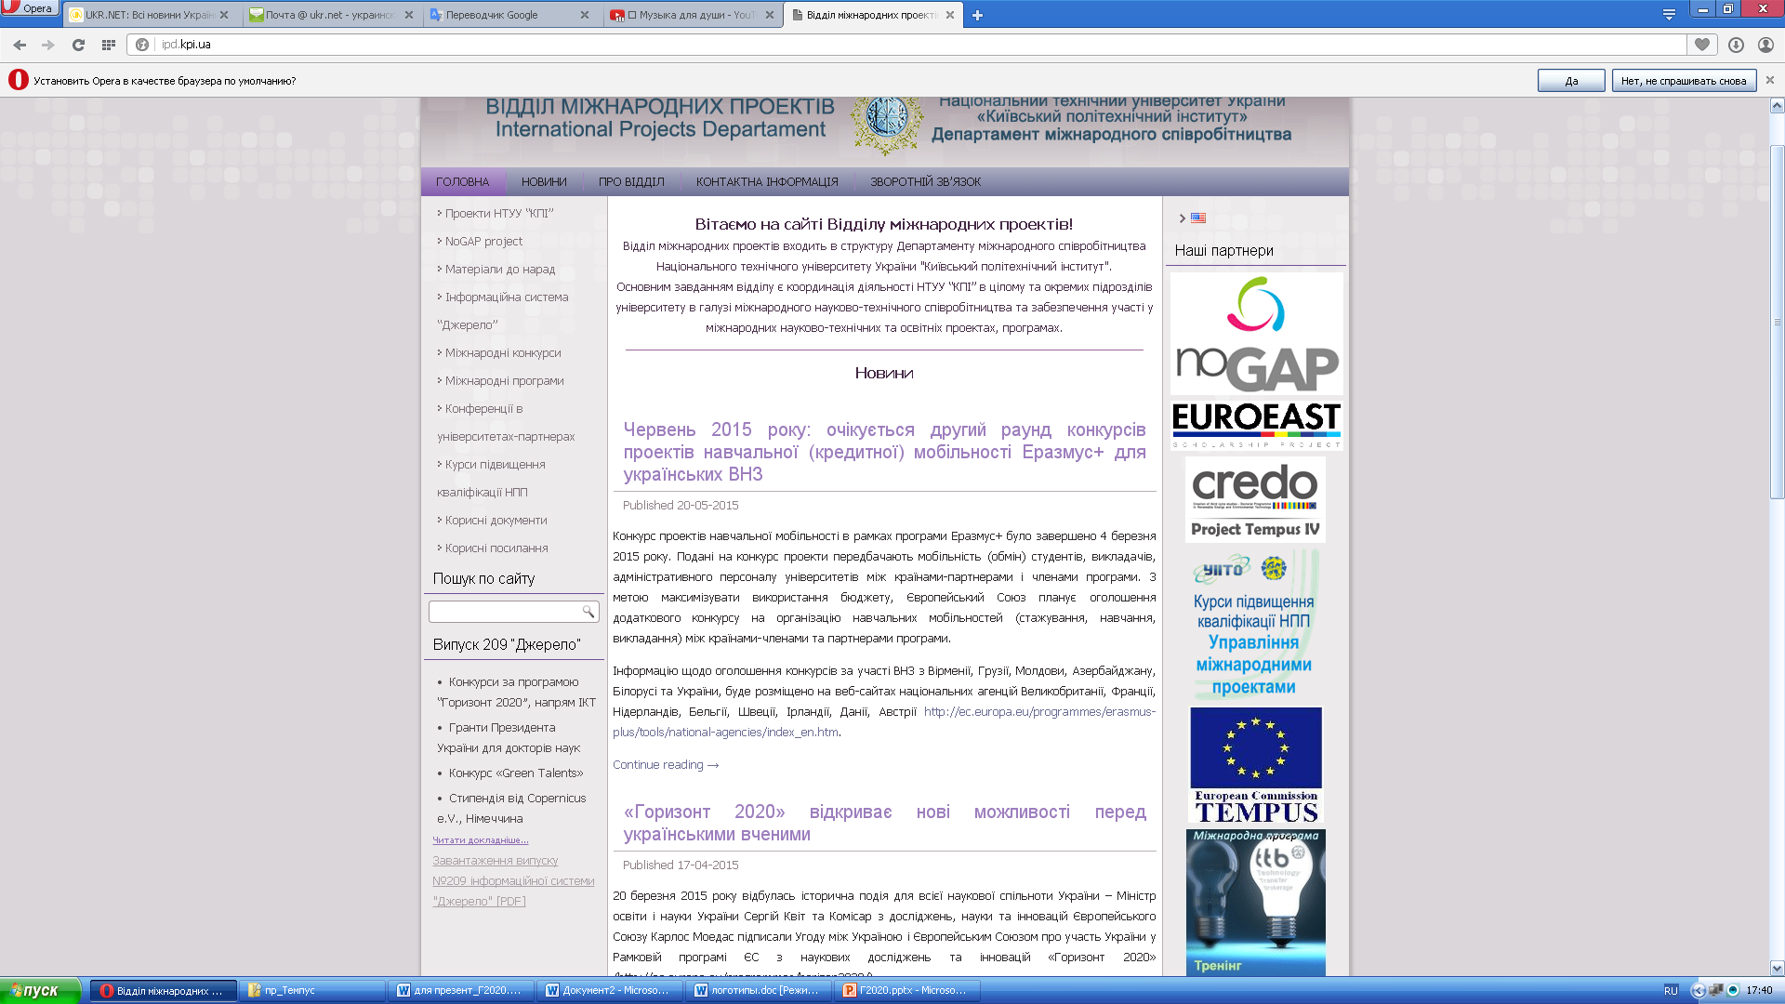
Інформаційні джерела КПІ: http://www.ipd.kpi.ua

Slide 20
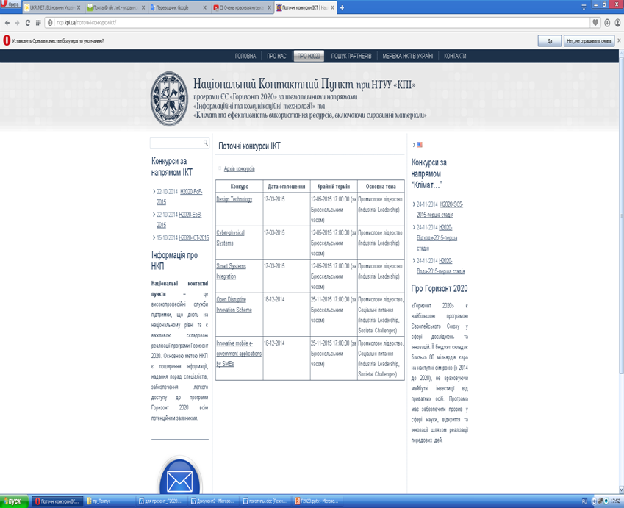
Сторінка інформації поточних конкурсів

Slide 21
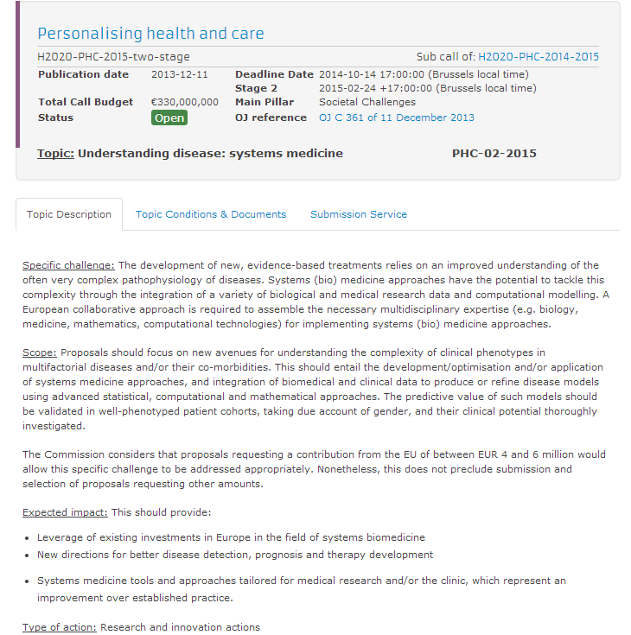
Як читати оголошення про конкурс?
Напрям
Термін подання
Тема
Особливості виклику
Сфера дії
Очікуваний ефект від проекту
Бюджет
Тип інструменту

Slide 22
Рекомендації з підготовки проектних пропозицій за програмою
“Горизонт 2020″
www.ncp.kpi.ua

Slide 23
Правові, фінансові та управлінські аспекти участі в проектах програми “Горизонт 2020″
www.ncp.kpi.ua

Slide 24
Підготовлено дайджест з інформиацією про ІТ конкурси українською мовою
Конкурси:
ICT-08-2015: Підтримка ефективності та інноваційності державного сектора через хмарні сервіси ICT-19-2015: Технології для творчої індустрії, соціальних засобів масової інформації та їх поєднання ICT-20-2015: Технології для кращого навчання та викладання ICT-24-2015: Робототехніка ICT-25-2015: Узагальнені мікро- та нано-технології ICT-27-2015: Ключові високоефективні технології в галузі фотоніки ICT-28-2015: Комплексні ключові високоефективні технології в галузі ІКТ ICT-30-2015: Інтернет речей та платформи для підключення інтелектуальних об’єктів ICT-36-2015: Докомерційний відкритий процесс постачання у всіх галузях, які становлять суспільний інтерес та вимагають нових рішень у сфері ІКТ ICT-39-2015: Започаткування міжнародного партнерства в країнах з низьким та середнім прибутком
www.ncp.kpi.ua

